Slide 1


CHÀO CÁC EM HỌC SINH
MÔN: VẬT LÝ 8

Slide 2
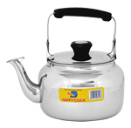
Tiết 15: BÌNH THÔNG NHAU - MÁY NÉN THỦY LỰC
I- Bình thông nhau:
- Bình thông nhau là bình có từ hai hay nhiều ống được thông đáy với nhau.
Hình 1
Hình 2
Hình 3

Slide 3
Tiết 14: BÌNH THÔNG NHAU - MÁY NÉN THỦY LỰC
I- Bình thông nhau:
C5 Đổ nước vào bình có 2 nhánh thông nhau (bình thông nhau).
Hãy dựa vào công thức tính áp suất chất lỏng và đặc điểm của áp suất chất lỏng để so sánh áp suất p_{A} , p_{B} trong 3 trạng thái của hình vẽ
h_{A}
h_{B}
h_{A}
h_{A}
h_{B}
h_{B}
A
B
A
B
A
B
Hình 8.6
h.a
h.b
h.c
p_{A}
>
p_{B}
p_{A}
<
p_{B}
p_{A}
=
p_{B}

Slide 4
Tiết 14: BÌNH THÔNG NHAU - MÁY NÉN THỦY LỰC
I- Bình thông nhau:
C5 Dự đoán xem khi nước trong bình đứng yên thì các mực nước sẽ ở trạng thái nào trong 3 trạng thái ở hình a, b, c
h_{A}
h_{B}
h_{A}
h_{A}
h_{B}
h_{B}
A
B
A
B
A
B
h.a
h.b
h.c
p_{A}
>
p_{B}
p_{A}
<
p_{B}
p_{A}
=
p_{B}

Slide 5
Tiết 14: BÌNH THÔNG NHAU - MÁY NÉN THỦY LỰC
I- Bình thông nhau:
*Kết luận: Trong bình thông nhau chứa cùng một chất lỏng đứng yên, các mực chất lỏng ở các nhánh luôn luôn ở ……………độ cao
cùng một

Slide 6
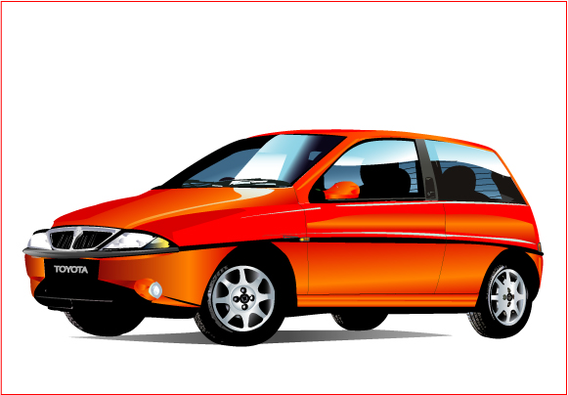
Có cách nào chỉ cần dùng lực bằng tay mà nâng chiếc xe ô tô này lên được không?

Slide 7
Tiết 14: BÌNH THÔNG NHAU - MÁY NÉN THỦY LỰC
II- Máy nén thủy lực:
1. Nguyên lý Paxcan:
- Chất lỏng chứa đầy một bình kín có khả năng truyền nguyên vẹn áp suất bên ngoài tác dụng lên nó.
2. Cấu tạo:
s
S

Slide 8
Tiết 14: BÌNH THÔNG NHAU - MÁY NÉN THỦY LỰC
II- Máy nén thủy lực:
2. Cấu tạo:
- Bộ phận chính gồm hai xilanh có tiết diện s và S khác nhau, thông đáy với nhau, trong có chứa đầy chất lỏng, mỗi ống có một pít tông.
3. Công thức:
s
S

Slide 9
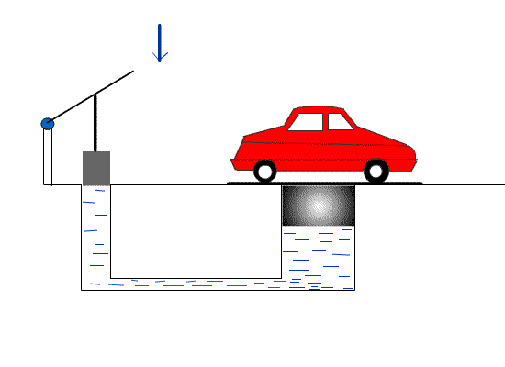
Tiết 14: BÌNH THÔNG NHAU - MÁY NÉN THỦY LỰC
II- Máy nén thủy lực:
3. Công thức:
p= f/s
f.S
F
S
F = p.S
=>
=
=
s
f
s
F
A
s
f
B
S

Slide 10
Tiết 14: BÌNH THÔNG NHAU - MÁY NÉN THỦY LỰC
II- Máy nén thủy lực:
1. Nguyên lý Paxcan:
- Chất lỏng chứa đầy một bình kín có khả năng truyền nguyên vẹn áp suất bên ngoài tác dụng lên nó.
2. Cấu tạo :
- Bộ phận chính gồm hai xilanh có tiết diện s và S khác nhau, thông đáy với nhau, trong có chứa đầy chất lỏng, mỗi ống có một pít tông.
3. Công thức:
F: Lực tác dụng pit tông lớn( N)
f: Lực tác dụng pit tông nhỏ (N)
S: Diện tích pit tông lớn ( m² )
s: Diện tích pit tông nhỏ ( m²)
F
S
=
f
s
Máy ép cọc thủy lực

Slide 11
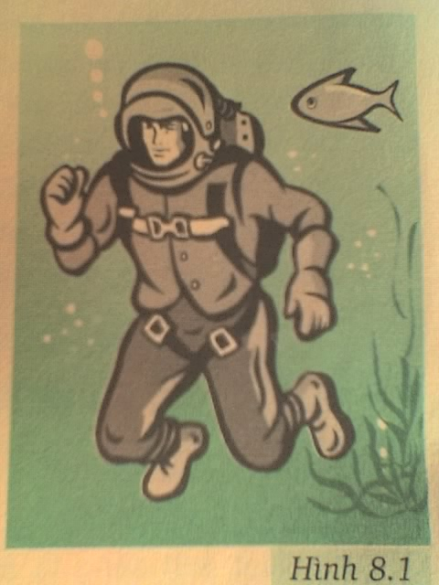
BÀI 8: ÁP SUẤT CHẤT LỎNG
II. CÔNG THỨC TÍNH ÁP SUẤT CHẤT LỎNG.
C7: Một thùng cao 1,2m đựng đầy nước. Tính áp suất của nước lên đáy thùng và một điểm cách đáy thùng một đoạn 0,4m(Cho d_{nước}=10000N/m³)
p = d.h
III. VẬN DỤNG.
C6. Vì nước biển gây ra áp suất tại mọi điểm trong lòng nó, nếu lặn càng sâu thì áp suất càng lớn nên bộ áo lặn giúp cho người chịu được áp suất lớn này.
C6. Tại sao khi lặn sâu, người thợ lặn phải mặc bộ áo lặn chịu được áp suất lớn

Slide 12
BÀI 8: ÁP SUẤT CHẤT LỎNG
III. VẬN DỤNG.
C7: Một thùng cao 1,2m đựng đầy nước. Tính áp suất của nước lên đáy thùng và một điểm cách đáy thùng một đoạn 0,4m(Cho d_{nước}=10000N/m³)
C7. Tóm tắt:
h₁ = 1,2m
h₂ = 1,2 – 0,4 = 0,8m
d_{n} = 10000 N/m3
p₁ = ? p₂ = ?
Giải
Áp suất nước ở đáy thùng là:
h₂
h₁ = 1,2m
A
p₁ = d.h₁
= 10.000 .1,2
= 12.000
0,4m
(N/m²)
Áp suất nước ở điểm cách đáy thùng 0,4m là:
p₂ = d.h₂
= 10.000. 0,8
= 8.000
(N/m²)

Slide 13
C7: Một thùng cao 1,2m đựng dầu, mặt thoáng cách miệng thùng 0,2m. Tính áp suất của dầu lên đáy thùng và một điểm cách đáy thùng một đoạn 0,5m(Cho d_{dầu}= 8000N/m³)
^{h1 = 1,2 – 0,2 = 1 m}
^{h2 = 1 – 0,5 = 0,5 m}
^{d = 8000 N/m3}
^{P1, p2 = ? Pa}
^{P1 = d.h1 = 8000. 1 = 9600 Pa}
^{P2 = d.h2 =} 8000. 0,5 = 5600 Pa

Slide 14
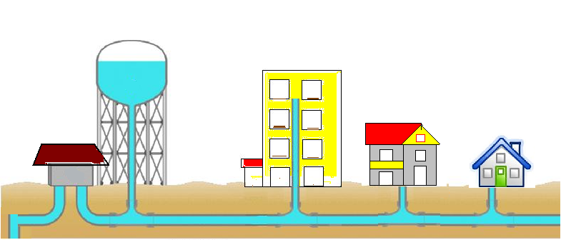
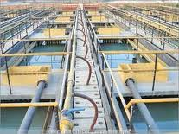
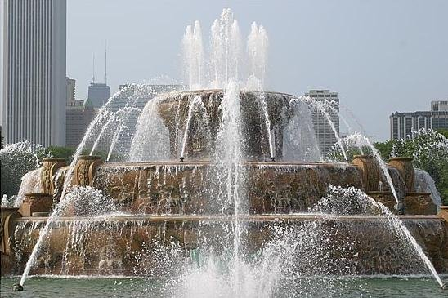
Một vài ứng dụng của bình thông nhau
Hệ thống cung cấp nước
Các hồ lọc nước thông với nhau
Đài phun nước

Slide 15
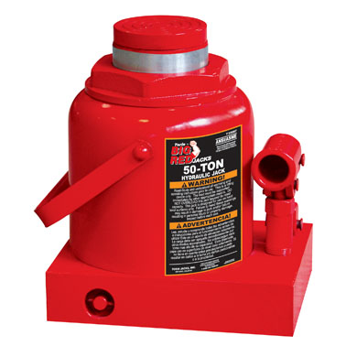
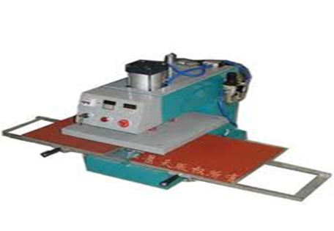
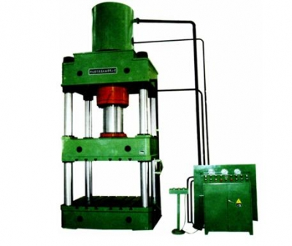
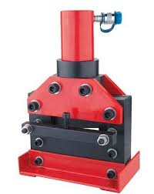
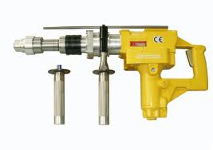
Kích thủy lực
Máy ép phẳng thủy lực
Máy ép nhựa thủy lực
Máy khoan tay
thủy lực
Máy cắt thủy lực

Slide 16
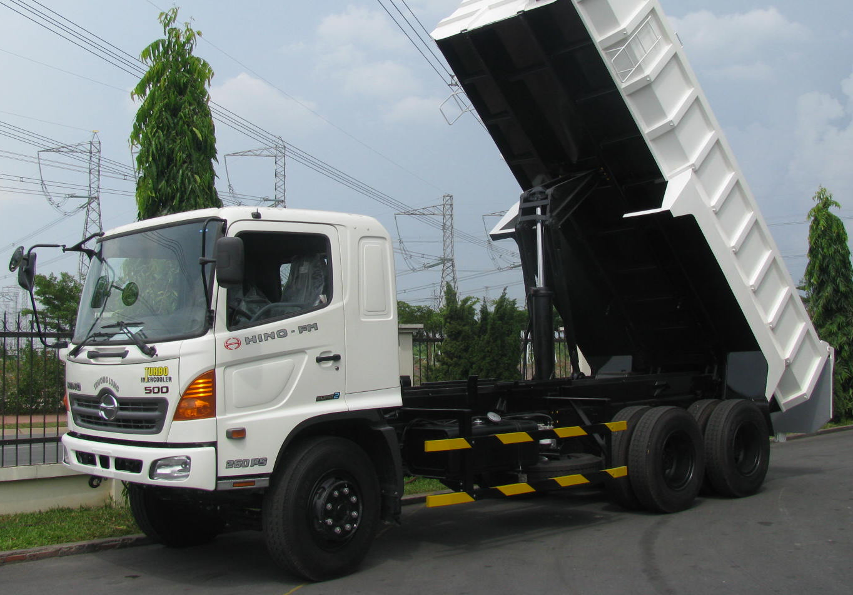

Slide 17
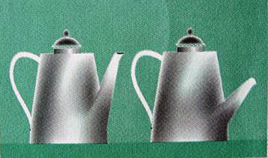
Tiết 14: BÌNH THÔNG NHAU - MÁY NÉN THỦY LỰC
III- Vận dụng:
C8 : Trong hai ấm ở hình 8.8 ấm nào đựng được nhiều nước hơn? Vì sao ?
A
B

Slide 18
Tiết 14: BÌNH THÔNG NHAU - MÁY NÉN THỦY LỰC
III- Vận dụng:
C8:Trong hai ấm ở hình 8.8 ấm nào đựng được nhiều nước hơn? Vì sao?
A
B
Ấm A đựng được nhiều nước hơn. Vì theo nguyên tắc bình thông nhau mực nước trong ấm luôn bằng độ cao của miệng vòi.

Slide 19
Tiết 14. BÌNH THÔNG NHAU - MÁY NÉN THỦY LỰC
C9: Bình A được làm bằng vật liệu không trong suốt. Thiết bị B được làm bằng vật liệu trong suốt. Hãy giải thích hoạt đông của thiết bị này?
A
B
Thiết bị trên hoạt động dựa trên nguyên tắc bình thông nhau: mực chất lỏng trong bình kín A và thiết bị B làm bằng vật liệu trong suốt ngang bằng nhau.
Ống đo mực chất lỏng

Slide 20
Tiết 14: BÌNH THÔNG NHAU - MÁY NÉN THỦY LỰC
III- Vận dụng:
C10 :Người ta dùng một lực 1000N để nâng một vật nặng 50000N bằng một máy thủy lực.Hỏi diện tích của pít-tông lớn và pít-tông nhỏ của máy nén thủy lưc này có đặc điểm gì?
F
S
50000
=
=
=
50
=> S = 50 s
f
s
1000
Vậy diện tích pit-tông lớn bằng 50 lần diện tích pit-tông nhỏ.

Slide 21

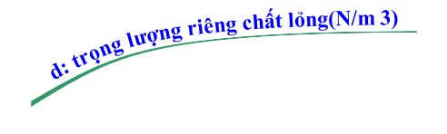




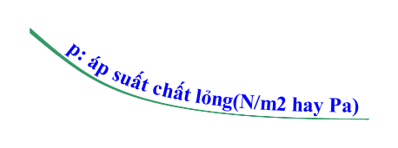
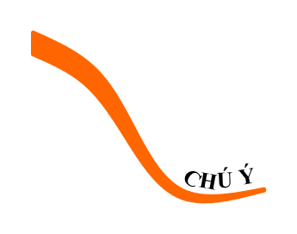
BÀI 8: ÁP SUẤT CHẤT LỎNG
Chất lỏng không chỉ gây ra áp suất lên đáy bình, mà lên cả thành bình và các vật ở trong lòng chất lỏng.
Trong một chất lỏng đứng yên, áp suất tại những điểm trên cùng một mặt phẳng nằm ngang (có cùng độ cao h) có độ lớn như nhau.

Slide 22
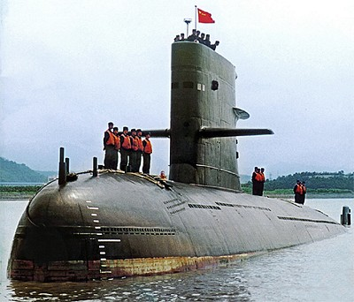
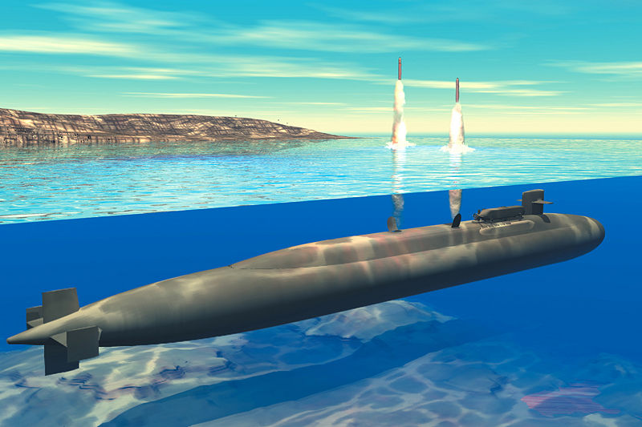
BÀI 8: ÁP SUẤT CHẤT LỎNG
Khi tàu lặn sâu dưới mặt nước áp suất do nước biển gây ra lên đến hàng nghìn N/m², nếu vỏ tàu không đủ dày và vững chắc sẽ bị bẹp dúm theo mọi phương.
Hình tàu ngầm
đang nổi trên mặt nước.
Hình ảnh tàu ngầm
dưới mặt nước.

Slide 23
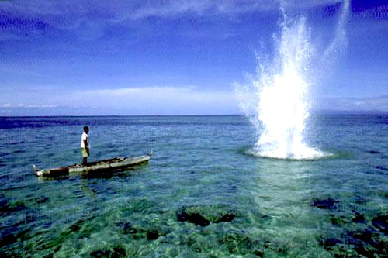
BÀI 8: ÁP SUẤT CHẤT LỎNG
ÁP SUẤT CHẤT LỎNG CŨNG CÓ TÁC ĐỘNG ĐẾN MÔI TRƯỜNG
Ngư dân sử dụng chất nổ để đánh bắt cá
Trong thực tế, việc sử dụng chất nổ để đánh bắt cá đã gây ra tác hại gì đối với môi trường, sinh vật?

Slide 24
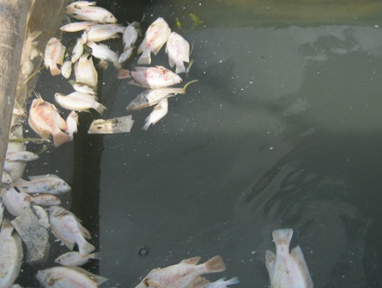
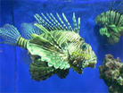
BÀI 8: ÁP SUẤT CHẤT LỎNG
ÁP SUẤT CHẤT LỎNG CŨNG CÓ TÁC ĐỘNG ĐẾN MÔI TRƯỜNG
Nước ô nhiễm, cá bị chết
Các sinh vật bị chết

Slide 25
BÀI 8: ÁP SUẤT CHẤT LỎNG
* Tác hại: Hủy diệt sinh vật, ô nhiễm môi trường sinh thái, có thể gây chết người nếu không cẩn thận.
* Biện pháp:
+ Tuyên truyền ngư dân không sử dụng chất nổ để đánh bắt cá
+ Nghiêm cấm hành vi đánh bắt cá bằng chất nổ

Slide 26

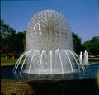
BÀI 8: ÁP SUẤT CHẤT LỎNG
MỘT SỐ ỨNG DỤNG CỦA ÁP SUẤT CHẤT LỎNG TRONG THỰC TẾ
Hệ thống kênh mương thuỷ lợi
Đài phun nước

Slide 27
HƯỚNG DẪN VỀ NHÀ
Về nhà học thuộc nội dung chính của bài
Làm các bài tập 8.4; 8.5; 8.6 SBT/tr26,27.
Đọc trước phần III (bình thông nhau) và máy nén thủy lực

Slide 28

GIỜ HỌC ĐÃ KẾT THÚC
CHÚC CÁC EM MẠNH KHỎE
CHÚC CÁC EM HỌC TỐT

Slide 29
BÀI GIẢNG SGK VẬT LÝ 8
HD GIẢI BT SGK VẬT LÝ 8

